Slide 1

Notes:
MENSAJES DE INTRODUCCIÓN EN EL GRUPO DE WHATSAPP
Antes de la clase en vivo, el docente llevará a cabo lo siguiente en el grupo de WhatsApp:
1. Un bienvenido al curso. (puede ser escrito o en video)
2. Las instrucciones para conectarse y el horario para la clase en vivo.
3. También tiene la opción de compartir el plan de estudios (páginas 1-2 de este documento), pero no es obligatorio como van a ser compartidos en Lección 1.
4. La tarea previa a la clase:
Ver el siguiente breve video de instrucción ( https://www.youtube.com/watch?v=AM-tza1I4Sg ) y conteste las siguientes preguntas:
¿Cuáles son las diferentes maneras en que las personas ven a Dios?
¿Qué es el legalismo?
¿Cuáles son los dos tipos de miembros que producen las iglesias legalistas?
Leer Romanos 3:21-28

Slide 2


Saludos y bienvenidos
Notes:
1. Bienvenida y saludos
Abre la sala de Zoom 10 minutos antes de la clase para saludar a los estudiantes, especialmente a los nuevos. A la hora de empezar, inicia la grabación y da una cálida bienvenida. Preséntate y sigue conociendo a los estudiantes. Si hay muchos y no puedes terminar en 10 minutos, pídeles que compartan sus saludos en el chat.

Slide 3

Lección 1
Legalismo y Gracia
Romanos 3:21-28

Slide 4

Oración
Notes:
3. Oración
Comienza con la siguiente oración (o tu propia):
Querido Padre Celestial, gracias por regalarnos tu Palabra, donde nos revelas tu justicia perfecta y tu amor inmerecido. Hoy nos reunimos para aprender más sobre la gracia que nos has dado en Cristo y para reconocer cómo el legalismo puede robarnos el consuelo del evangelio. Te pedimos que bendigas esta clase y a cada uno de los estudiantes que participa. Que tu Espíritu Santo nos guíe, nos dé entendimiento y nos fortalezca en la fe, para que crezcamos en gratitud, humildad y confianza en nuestro Salvador. En el nombre de Jesús oramos, Amén.

Slide 5

Objetivos de la Lección
Identificar el propósito del curso Legalismo: Enemigo de la gracia.
Definir el legalismo y la gracia de Dios
Responder con claridad la pregunta “¿Cómo puede Dios ser justo y amoroso con pecadores como nosotros?”
Notes:
OBJECTIVO #1: Identificar el propósito del curso Legalismo: Enemigo de la Gracia

Slide 6
Descripción del Curso
Notes:
1. Descripción del curso
De nuevo, bienvenidos al curso Legalismo: Enemigo de la Gracia.

Slide 7
La Biblia
6 CURSOS
Las Enseñanzas de Jesús
3 CURSOS
DISCIPULADO
13 CURSOS EN TOTAL
La Palabra Crece
2 CURSOS
Identificación Espiritual y Legalismo
2 CURSOS
Notes:
Este curso forma parte del programa Nivel Discipulado de Academia Cristo, compuesto por 13 cursos divididos en tres áreas:
La Biblia: 6 cursos sobre historias clave de la Biblia
3 del Antiguo Testamento y 3 del Nuevo Testamento.
En cada curso de La Biblia, usamos el método de las 4 C para profundizar en las historias bíblicas y aplicarlas a nuestras vidas.
Las Enseñanzas de Jesús: 3 cursos con enfoques doctrinales
El Dios Verdadero; Oración y Sacramentos; Ley y Evangelio
La Palabra Crece: 2 cursos dónde recibimos capacitación en ser y hacer discípulos
Discípulo; El Discípulo Hace Discípulos
Identidad Espiritual: 2 cursos donde veremos las diferencias claves entre las diferentes iglesias cristianas y sus enseñanzas.
Identidad Espiritual; Legalismo.

Slide 8

El tema principal: Gálatas 2:20-21
Con Cristo estoy juntamente crucificado, y ya no vivo yo, sino Cristo vive en mí; y lo que ahora vivo en la carne, lo vivo en la fe del Hijo de Dios, el cual me amó y se entregó
a sí mismo por mí. No desecho la gracia de Dios;
pues si la justicia dependiera de la ley, entonces por demás habría muerto Cristo.”
Notes:
2. El Tema principal del curso Legalismo: Enemigo de la gracia
El corazón del curso está en Gálatas 2:20-21, donde el apóstol Pablo escribe: “Con Cristo estoy juntamente crucificado, y ya no vivo yo, sino que Cristo vive en mí; y lo que ahora vivo en la carne, lo vivo en la fe del Hijo de Dios, el cual me amó y se entregó a sí mismo por mí. No desecho la gracia de Dios; pues si la justicia dependiera de la ley, entonces por demás habría muerto Cristo.”
Este pasaje nos recuerda que nuestra salvación depende de lo que Cristo ya hizo por nosotros. Nos invita a vivir por fe y valorar profundamente la gracia de Dios, que el legalismo intenta minimizar o reemplazar.

Slide 9
¿Qué estudiaremos?
La gracia inmerecida de Dios recibida por fe en Jesús
Cómo el legalismo ataca la gracia.
Cómo vivir motivados por el evangelio.
Cómo discerner lo que escuchamos y compartirmos con otros.
Cómo “no desechar la gracia de Dios”
Notes:
3. ¿Qué estudiaremos?
La gracia inmerecida de Dios recibida por fe en Jesucristo
Cómo el legalismo ataca esa gracia de Dios y nos hace depender en nosotros mismos
Cómo vivir motivadas por el evangelio, y no por la ley
Cómo discernir lo que escuchamos y compartimos con otros.
Cómo “no desechar la gracia de Dios.”

Slide 10
Objetivos del curso
Definir conceptos clave
Identificar formas de legalismo y enfrentarlas con la Palabra.
Discernir cuando aplicar ley o evangelio al hablar con otros.
Notes:
4. Objetivos del curso:
Definir conceptos clave como: legalismo, gracia, ley y evangelio, la certeza de la salvación, la vida santa motivada por el evangelio, y la teología de la cruz.
Identificar formas de legalismo y enfrentarlas con amor y verdad según la Palabra.
Discernir cuándo aplicar ley o evangelio al hablar con individuos o grupos.

Slide 11

Proyecto Final
Escrito
10 preguntas
Notes:
5. Proyecto Final
Al finalizar el curso, tendrás una oportunidad especial para reflexionar sobre lo aprendido a través de un proyecto final escrito con 10 preguntas.
El proyecto final no es un examen, sino una herramienta para ayudarte a crecer, aplicar lo aprendido y fortalecer tu forma de hablar sobre la gracia de Dios y el peligro del legalismo.
Como profesor, estoy aquí para apoyarte en todo momento. No dudes en escribirme si necesitas ayuda.

Slide 12
Esquema del Curso
Notes:
6. Esquema del curso
El curso consta de 9 lecciones en vivo, de aproximadamente una hora cada una.
Antes de cada clase, habrá una tarea que incluye: un video breve, una lectura bíblica, algunas preguntas de reflexión.
La meta es participar en cada lección en vivo. Sin embargo, si por alguna razón no puedes asistir, por favor comunícate con mi persona, y asegúrate de ver la grabación para mantenerte al día. Deseo ayudarte a completar este curso con éxito.

Slide 13

Notes:
Pide preguntas o dudas de los estudiantes o compartir un recuerdo que se puede quedar después de la lección para conversar más.

Slide 14
Objetivos de la Lección
Identificar el propósito del curso Legalismo: Enemigo de la gracia.
Definir el legalismo y la gracia de Dios
Responder con claridad la pregunta “¿Cómo puede Dios ser justo y amoroso con pecadores como nosotros?”
Notes:
OBJECTIVO #2: Definir legalismo y la gracia de Dios.

Slide 15

¿Qué es el legalismo?
Notes:
1. ¿Qué es el legalismo? Deja que los estudiantes respondan.

Slide 16
El legalismo
El mal uso o el énfasis excesivo en la ley
Una relación condicional con Dios
Motiva la obediencia por la ley
Agrega leyes no bíblicas
Notes:
1. ¿Qué es el legalismo? Deja que los estudiantes respondan.
El Legalismo es el mal uso o el énfasis excesivo en la ley.
Hace creer a las personas que su relación con Dios depende de qué tan bien cumplen con ciertas reglas. (es una relación condicional con Dios)
Motiva la obediencia a través de la ley e incluso agrega leyes no bíblicas.
Es una relación condicional con Dios.
Ejemplos de legalismo:
Creer que la salvación se gana obedeciendo la ley.
Decir que las bendiciones dependen de nuestro comportamiento.
Intentar forzar la obediencia con amenazas, en lugar de motivar con el evangelio.
A través del legalismo, el diablo nos tienta a pensar que debemos “hacer nuestra parte” para ser salvas.
Se enseña que el arrepentimiento, buenas obras y la obediencia son requisitos para la salvación.
Pero la verdad bíblica es que la fe en Jesús es lo que salva, y esos actos son fruto de esa fe, no condiciones para ser aceptadas por Dios.

Slide 17
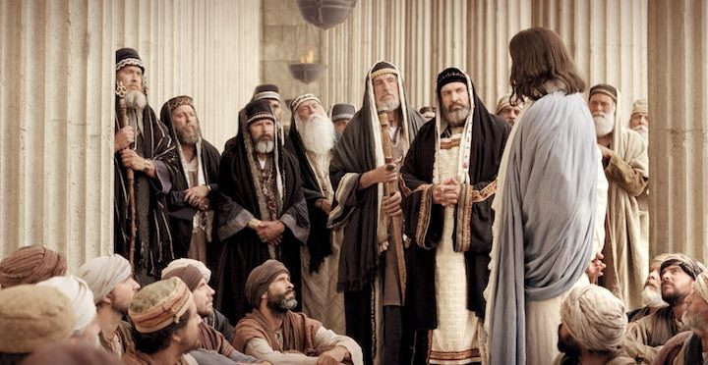
Legalismo en la Biblia y
en nosotros
Notes:
2. Legalismo en la Biblia y en nosotros
Los pensamientos legalistas existían en tiempos de Jesús. Los fariseos y otros líderes religiosos creían que su obediencia externa a la ley los hacía justos ante Dios. Miraban con desprecio a quienes no cumplían sus reglas, y añadían leyes humanas a la Palabra de Dios.
El legalismo es atractivo porque nuestra naturaleza pecaminosa quiere creer que podemos ganarnos el favor de Dios. También nos gusta sentirnos superiores o juzgar a los demás.
El diablo aprovecha esa actitud pecaminosa. Él sabe que, si miramos a nosotros mismas en lugar de a Cristo, perderemos la esperanza.

Slide 18
La justicia de Dios, por medio de la fe en Jesucristo, es para todos los que creen en él. Pues no hay diferencia alguna, por cuanto todos pecaron y están destituidos de la gloria de Dios.
Romanos 3:22
Notes:
Pero la Biblia nos dice la verdad:
Romanos 3:22 La justicia de Dios, por medio de la fe en Jesucristo, es para todos los que creen en él. Pues no hay diferencia alguna, por cuanto todos pecaron y están destituidos de la gloria de Dios.
Todos necesitamos la misma salvación. Ninguna de nosotros puede alcanzar la perfección que Dios Santo demanda.
Pero somos justificados – declarados inocentes – por la fe en Jesucristo.

Slide 19
¿Cuáles son los dos tipos de miembros que producen las iglesias legalistas?
Notes:
3. ¿Cuáles son los dos tipos de miembros que producen las iglesias legalistas? Deja que los estudiantes compartan.

Slide 20
El legalismo produce…
Desesperación
Orgullo basado en la persona
Notes:
3. ¿Cuáles son los dos tipos de miembros que producen las iglesias legalistas? Deja que los estudiantes compartan.
Los desesperados:
Viven frustrados por no poder cumplir con todas las exigencias.
Sienten que nunca son suficientes para Dios.
Les falta el consuelo del evangelio.
Los orgullosos:
Se sienten superiores por su buena conducta religiosa.
Creen que han ganado el favor de Dios por lo que hacen.
Rechazan el evangelio, porque confían en sí mismos.

Slide 21
¿Qué es la gracia de Dios?
Notes:
¿Qué es la Gracia?

Slide 22
la gracia
el amor inmerecido de Dios
Notes:
4. ¿Qué es la gracia de Dios?
La gracia es el amor inmerecido de Dios.

Slide 23
De tal manera amó Dios al mundo, que ha dado a su Hijo unigénito, para que todo aquel que en él cree, no se pierda, mas tenga vida eterna.
Juan 3:16
Notes:
Juan 3:16 “De tal manera amó Dios al mundo, que ha dado a su Hijo unigénito, para que todo aquel que en él cree, no se pierda, mas tenga vida eterna.”
En su infinito amor, Dios envió a su propio Hijo para salvarnos, siendo nosotros pecadores.

Slide 24
la gracia
el amor inmerecido de Dios
Una relación con Dios basada en Cristo
Somos libres por la fe en lo que Cristo ya hizo
Motiva por el amor de Dios
Notes:
Por la gracia, nuestra relación con Dios está basada en Cristo, no en nosotros mismos.
Por la vida perfecta de Jesús, su muerte y su resurrección, el precio por el pecado fue pagado por completo.
Somos libres por la fe en lo que Cristo ya hizo. Ya no somos esclavos del pecado ni de la ley, sino liberados por la sangre y obediencia de Cristo.
La gracia significa que no depende de nosotros, sino completamente de Cristo. “Todo aquel que en él cree, no se pierda, mas tenga vida eterna.”
Ejemplos de la gracia de Dios
Somos salvos por la fe en Jesucristo.
Recibimos bendiciones en Cristo.
Queremos obedecer como respuesta de gratitud al evangelio.
La gracia produce: Esperanza, agradecimiento, gozo, consuelo, humildad y confianza en Cristo, paz

Slide 25
¿Cuál es la diferencia entre el legalismo y la gracia?
Legalismo | Gracia
Tengo que portarme bien para ir al cielo. | Creo en Jesús para ir al cielo.
Relación basada en reglas | Relación basada en Cristo
Motiva con ley | Motiva con amor de Dios
Enemigo de la Gracia | Regalo inmerecido de Dios
Notes:
5. ¿Cuál es la diferencia entre el legalismo y la Gracia?

Slide 26
Objetivos de la Lección
Identificar el propósito del curso Legalismo: Enemigo de la gracia.
Definir el legalismo y la gracia de Dios
Responder con claridad la pregunta “¿Cómo puede Dios ser justo y amoroso con pecadores como nosotros?”
Notes:
OBJETIVO #3: Responder con claridad la pregunta “¿Cómo puede Dios ser justo y amoroso con pecadores como nosotros?

Slide 27
¿Cuáles son las diferentes maneras en que las personas ven
a Dios?
Notes:
1. ¿Cuáles son las diferentes maneras en que las personas ven a Dios? Deja que los estudiantes compartan.

Slide 28
Percepciones de Dios
Un juez severo, listo para castigar nuestros errores
Un abuelo amoroso, que pasa por alto todos nuestros pecados
Un Dios distante, que no se interesa por nuestra vida diaria
Un Dios que bendice si hacemos lo “bueno” y castiga si hacemos lo “malo”
Notes:
1. ¿Cuáles son las diferentes maneras en que las personas ven a Dios? Deja que los estudiantes compartan.
Muchas personas ven a Dios como:
Un juez severo, siempre listo para castigar nuestros errores
Un abuelo amoroso, que pasa por alto todos nuestros pecados
Un Dios distante, que no se interesa por nuestra vida diaria
Un Dios que bendice si hacemos lo “bueno” y castiga si hacemos lo “malo”.
¡Ninguna de estas descripciones es correcta!
La tercera, la idea de un Dios distante es totalmente falsa.
Algunas contienen elementos verdaderos (juez, amoroso, justo), pero ninguna presenta la verdad completa.
Cada imagen refleja parcialmente la ley o el evangelio:
Ley: El juez severo, el Dios que castiga.
Evangelio: El abuelo indulgente, el Dios que bendice.
Esta confusión nos lleva a una pregunta clave…

Slide 29
¿Cómo puede Dios ser justo y amoroso con pecadores como nosotros?
Notes:
2. ¿Cómo puede Dios ser justo y amoroso con pecadores como nosotros? Deja que los estudiantes compartan.

Slide 30
Dios ama a toda la humanidad
(Juan 3:16).
Dios es santo, justo y perfecto
(Levítico 19:2).
Cada uno de nosotros sabe que somos pecadores
(Romanos 2:15).
Notes:
2. ¿Cómo puede Dios ser justo y amoroso con pecadores como nosotros? Deja que los estudiantes compartan.
Lo que sabemos según la Biblia:
Dios ama a toda la humanidad (Juan 3:16 Porque de tal manera amó Dios al mundo, que ha dado a su Hijo unigénito, para que todo aquel que en él cree no se pierda, sino que tenga vida eterna.”)
Dios es santo, justo y perfecto. (Levítico 19:2: “Ustedes deben ser santos porque yo, el Señor su Dios, soy santo.”)
Ante Dios, el pecado siempre es grave, una abominación.
Todos somos pecadores y lo sabemos (Romanos 2:15 y de esa manera demuestran que llevan la ley escrita en su corazón, pues su propia conciencia da testimonio, y sus propios razonamientos los acusarán o defenderán.)
Todos estamos ante un Dios que lo ve todo, y por justicia, debería rechazarnos por nuestros pecados.
Entonces, ¿cómo puede Dios ser justo y amoroso? Encontramos la respuesta en Romanos 3:21-28

Slide 31
21 Pero ahora, aparte de la ley, se ha manifestado la justicia de Dios, y de
ello dan testimonio la ley y los profetas.
22 La justicia de Dios, por medio de la fe en Jesucristo, es para todos los que creen en él. Pues no hay diferencia alguna, 23 por
cuanto todos pecaron y están destituidos
de la gloria de Dios; 24 pero son justificados, gratuitamente por su gracia, mediante la redención que proveyó Cristo Jesús,
Romanos 3:21-24
Notes:
3. Romanos 3:21-28
21. Pero ahora, aparte de la ley, se ha manifestado la justicia de Dios, y de ello dan testimonio la ley y los profetas. 22. La justicia de Dios, por medio de la fe en Jesucristo, es para todos los que creen en él. Pues no hay diferencia alguna, 23. por cuanto todos pecaron y están destituidos de la gloria de Dios; 24. pero son justificados, gratuitamente por su gracia, mediante la redención que proveyó Cristo Jesús.
V. 21 Se ha manifestado la justicia de Dios aparte de la ley. La ley y los profetas dan testimonio de ello ¿Qué es?
V. 22 La justicia de Dios es nuestra salvación por medio de la fe en Jesucristo. ¡Y es para todos!
V. 23 Todos somos culpables: “Todos pecaron”
V. 24 Pero también: “Todos son justificados gratuitamente por su gracia.”
Dios justo – no ignora el pecado. Dios amoroso – Ofrece perdón a través de Cristo, nuestro sustituto.

Slide 32
25 a quien Dios puso como sacrificio
de expiación por medio de la fe en su
sangre. Esto lo hizo Dios para manifestar su justicia, pues en su paciencia ha pasado por alto los pecados pasados, 26 para manifestar su justicia en este tiempo, a fin de que él sea el justo y, al mismo tiempo, el que justifica al que tiene fe en Jesús. 27 Entonces, ¿dónde está la jactancia? Queda excluida. ¿Por cuál ley? ¿Por la de las obras? No, sino por la ley de la fe. 28 Por lo tanto, llegamos a la conclusión de que el hombre es justificado por la fe, sin las obras de la ley.
Notes:
25. a quien Dios puso como sacrificio de expiación por medio de la fe en su sangre. Esto lo hizo Dios para manifestar su justicia, pues en su paciencia ha pasado por alto los pecados pasados, 26. para manifestar su justicia en este tiempo, a fin de que él sea el justo y, al mismo tiempo, el que justicia al que tiene fe en Jesús. 27. Entonces, ¿dónde está la jactancia? Queda excluida. ¿Por cuál ley? ¿Por la de las obras? No, sino por la ley de la fe. 28. Por lo tanto, llegamos a la conclusión de que el hombre es justificado por la fe, sin las obras de la ley.”
V. 25 Dios muestra su justicia al no ignorar el pecado: lo castiga en Cristo.
V. 26 Es amoroso, ha pasado por alto los pecados pasados de nosotros porque los castigó en la cruz.
V. 27 Somos justificados por la fe, no por obras. ¿Dónde está la jactancia?
V.28 Llegamos a la conclusión de que el hombre es justificado por la fe, sin obras de la ley.

Slide 33
Dios de Justicia Dios de Amor
Tiene que castigar al pecador
Ama y quiere perdonar al pecador
Justo: Dios castigó a Cristo en nuestro lugar.
Amoroso: Nos perdona por causa de Cristo.
Notes:
4. Dios es justo y amoroso
En la cruz vemos la justicia y el amor de Dios
Justo: Dios es justo, debe castigar el pecado. No puede tolerarlo ni pasarlo por alto. Dios castigó a Cristo en nuestro lugar.
Amoroso: Dios es amoroso. Ama al pecador y quiere perdonarlo. No desea que nadie se pierda eternamente. Dios nos declara inocentes por la fe en Cristo, quien pagó el precio completo por nuestros pecados. Esa se llama la gracia de Dios.

Slide 34
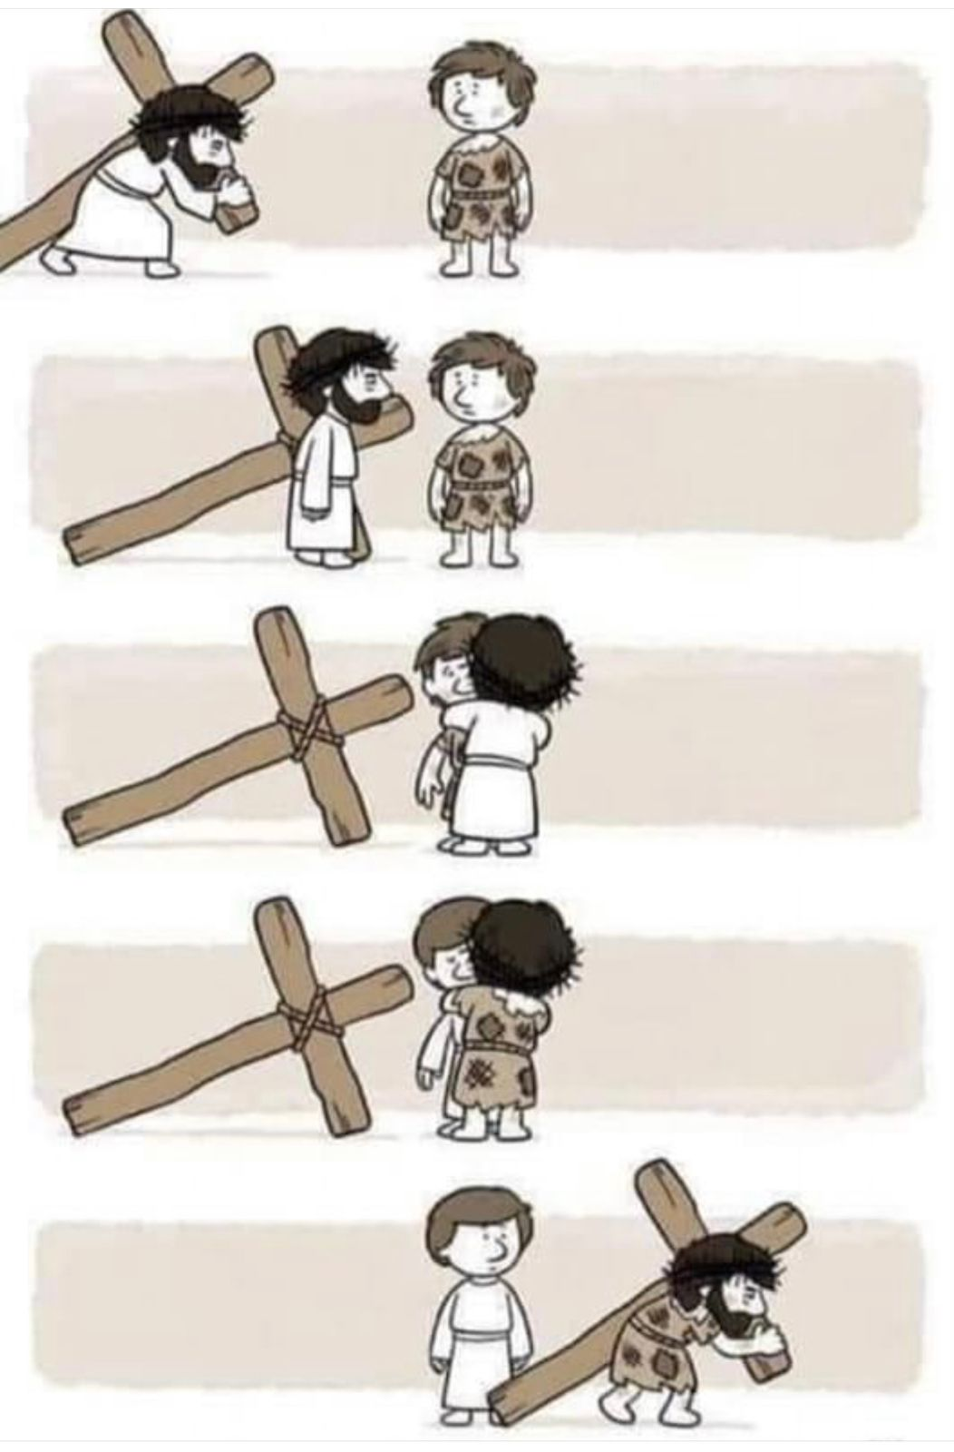
Notes:
Por eso, queda excluida toda jactancia. Queda descartada la salvación por obras. Tu salvación es un hecho. ¡Ya fue ganada por Jesús! Por la fe somos salvos.
El legalismo es un ladrón y enemigo. Roba el consuelo de la gracia de Dios y roba la gloria que solo pertenece a Dios.
Nuestra justicia y salvación fueron ganadas por Jesús. Ni tú ni yo hicimos nada. Jesús es el único camino. Nuestras obras no salvan; Cristo ya nos salvó

Slide 35
El tema principal: Gálatas 2:20-21
Con Cristo estoy juntamente crucificado, y ya no vivo yo, sino Cristo vive en mí; y lo que ahora vivo en la carne, lo vivo en la fe del Hijo de Dios, el cual me amó y se entregó
a sí mismo por mí. No desecho la gracia de Dios;
pues si la justicia dependiera de la ley, entonces por demás habría muerto Cristo.”
Notes:
Gálatas 2:20-21 Con Cristo estoy juntamente crucificado, y ya no vivo yo, sino que Cristo vive en mí; y lo que ahora vivo en la carne, lo vivo en la fe del Hijo de Dios, el cual me amó y se entregó a sí mismo por mí. No desecho la gracia de Dios; pues si la justicia dependiera de la ley, entonces por demás habría muerto Cristo.

Slide 36
Proyecto Final
Un amigo te pregunta, ¿Que es el legalismo? ¿Cómo le vas a contestar? (Lección 1, 4)
2. ¿Cómo puede ser Dios justo y amoroso con pecadores como nosotros? (Lección 1 – Romanos 3:21-28)
Notes:
1. El Proyecto Final
Las siguientes dos preguntas del proyecto final corresponden a lo que aprendimos hoy:
1. Un amigo te pregunta: ¿Qué es el legalismo? ¿Cómo le responderías? (Lección 1 y 4)
2. ¿Cómo puede ser Dios justo y amoroso con pecadores como nosotros? (Lección 1 – Romanos 3:21-28)
Les invito a reflexionar sobre lo aprendido y escribe tus respuestas en un cuaderno o en el documento del proyecto final que compartiré por WhatsApp.
Como tu profesor, lo que más me interesa es escuchar tu propia voz en tus respuestas.
Una respuesta hecha por inteligencia artificial puede sonar bonita, pero no alimenta tu fe ni fortalece tu relación personal con Dios. El objetivo no es la perfección, sino aplicar sinceramente lo que vimos hoy a tu vida.

Slide 37

Tarea
en el grupo de WhatsApp
Notes:
2. La Tarea
Les compartiré la tarea de la Lección 2 por WhatsApp.
Úsenla como su devoción personal, un tiempo especial entre ustedes y el Señor en su Palabra.

Slide 38
Oración o bendición
Notes:
3. Oración
Querido Señor, gracias por este tiempo juntos en tu Palabra. Gracias por mostrarnos que, aunque somos pecadores, tú nos has amado con un amor perfecto y nos has salvado por pura gracia a través de Cristo. No permitas que el legalismo robe el consuelo del evangelio en nuestros corazones. Ayúdanos a confiar siempre en lo que tú ya hiciste por nosotras, y no en lo que podamos hacer por ti.
Te pido especialmente por cada una de los estudiantes que participó hoy: fortalece su fe, llena su corazón de paz, y acompáñalos en los desafíos de esta semana. Que tu Espíritu Santo los siga guiando mientras reflexionan en lo aprendido y aplican tu verdad en su vida diaria. En el nombre de Jesús oramos, Amén.

Slide 39
Despedida
Notes:
Permita que cada persona se despida de la clase.

Slide 40


ACADEMIA
CRISTO

